Slide 1
Lección de retroalimentación: Factores que originaron el proceso de expansión de las naciones europeas
Curso: 5° básico
Profesora: Katherine Subiabre
Asignatura: Historia y Ciencias Sociales

Slide 2
Objetivo de la clase
Retroalimentar los contenidos y objetivos abordados ( OA1). ( Contexto de expansión europea).

Slide 3
EL MUNDO CONOCIDO ANTES DEL (RE) DESCUBRIMIENTO DE AMERICA
Mapa de los europeos previo al descubrimiento de Colón: era un mar Mediterráneo nítido, al que conocían muy bien y el resto imprecisiones sobre Europa continental, África y Asia. Al llegar al otro lado del Atlántico hubo que hacer nuevos mapas y catálogos de la costa descubierta y de las islas. Los primeres mapas fueron perfiles de las costas y figuras de las «las ya que el interior no se conocía. El primer mapa que incluye las tierras americanas se edita en 1493 en Roma, y resume el primer viaje de Colon. En 1507, Waldseemüller dibujó un planisferio que logra una mayor aproximación a la realidad del nuera continente, al que designa por primera vez con el nombre de «América».

Slide 4
Impulso de las EXPLORACIONES EUROPEAS

Slide 5
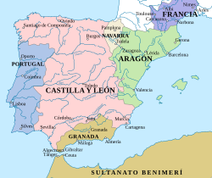
VIAJES DE EXPLORACION
Portugal y España fueron los primeros reinos europeos en iniciar la exploración de mares mas alejados de sus costas. La posición geográfica y la experiencia marítima de estas naciones fueron importantes, al igual que el apoyo de ambas monarquías a empresas de exploración con el objetivo de abrir nuevas rutas comerciales y nuevas posibilidades de expansión comercial.

Slide 6
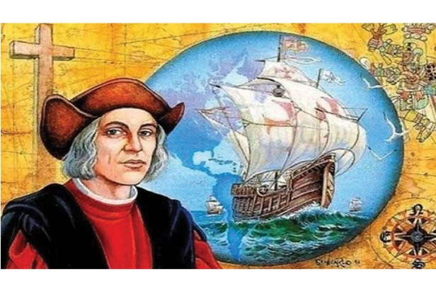
Descubrimiento de América
PARA RECORDAR LEE ESTOS FRAGMENTOS…
Ya el 14 de octubre, Colón abandonaba aquella tierra amable y sencilla y partía en busca de Cipango. Pues él pensaba haber encontrado la primera isla de las Indias de Asia y ahora quería alcanzar la más rica, la isla de los tesoros descrita por Marco Polo.
El 11 de octubre el viento fue fuerte y la velocidad grande. Los indicios de tierra se multiplicaban: una rama verde, una tabla, un pequeño bastón labrado. Los hombres no estaban lejos. Por la noche hubo luna pura y clara, que lo iluminaba todo delante de los barcos. El miedo a las rocas tensaba los nervios.
FUENTE: Verlinden, Ch. y Pérez-Embid, Florentino (2006): Cristóbal Colón y el descubrimiento de América (adaptado)
Madrid: Rialp Ediciones, pp. 77 y 78.

Slide 7
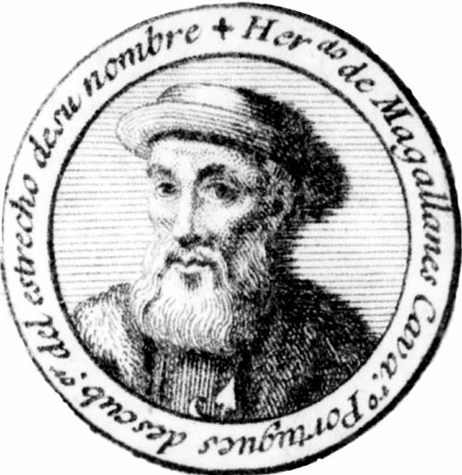
VIEJE DE HERNANDO DE MAGALLANES
Para recordar lee el siguiente fragmento…
“Por este océano navegamos por espacio de 3 meses y 20 días sin probar alimento fresco: el agua que bebíamos estaba podrida y hedionda... Para no morirnos de hambre nos vimos obligados a comer cueros, aserrín y hasta ratas. Nuestra mayor desgracia era vernos atacados por una enfermedad que hacía hincharse las encías...”
Fuente: Pigafetta Antonio, Viaje alrededor del mundo, en http://elbuho.org/libros/cat_view/36-libros-y-documentos

Slide 8
MAPA DEL VIAJE DE HERNANDO DE MAGALLANES

